Slide 1




Personajes
Sobresalientes
De Guasave
by Anitta

Slide 2

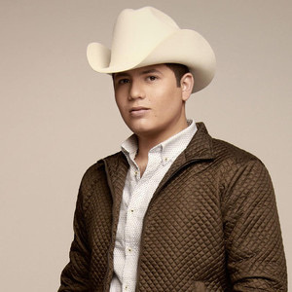
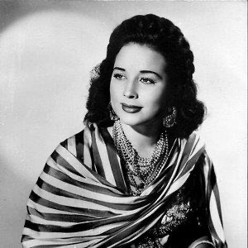
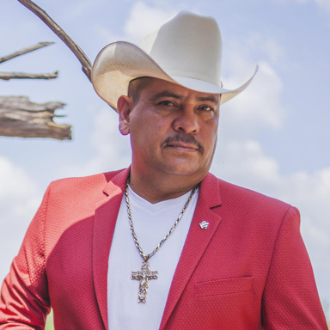
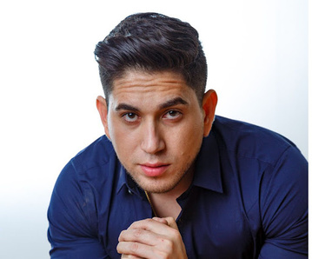
Personas (Cantantes)
Remmy Valenzuela
Chayito Valdez
El Trigrillo Palma
El Bebeto

Slide 3
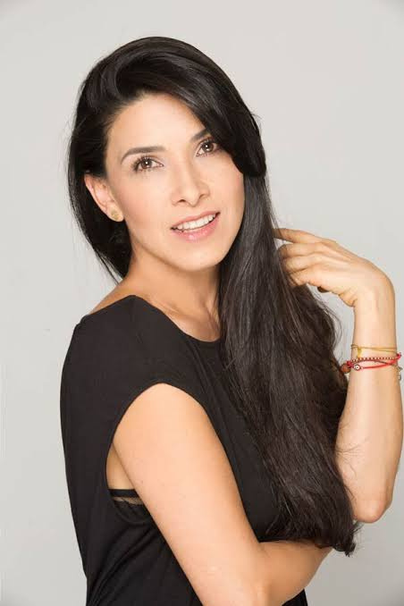
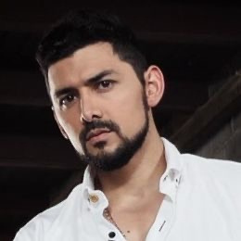
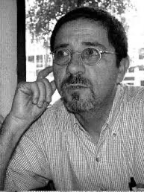
Personas (Actores)
Miguel Martínez
Dalilah Polanco
Ángel Norzagaray

Slide 4
El deporte en Guasave Sinaloa
Taekwondo y artes marciales: La máxima representante de Guasave (y de México) es María del Rosario Espinoza, triple medallista olímpica y referente histórico.
Béisbol: el rey en Guasave es conocido como “La Perla del Pacífico” y una de las ciudades más beisboleras de México. Su equipo principal son los Algodoneros de Guasave, que participan en la Liga Mexicana del Pacífico (LMP), liga invernal profesional muy importante. El estadio es el Francisco Carranza Limón, uno de los recintos deportivos más reconocidos del noroeste. De aquí han salido varias figuras a las Grandes Ligas, como Antonio Osuna y Roberto Osuna.
01
02

Slide 5
Música y estilo:
El regional mexicano es la música más escuchada: banda, norteño y corridos. Muchos artistas reconocidos del género tienen raíces en Guasave. En fiestas tradicionales no faltan las bandas sinaloenses en vivo.

Slide 6
En resumen...
El deporte en Guasave es parte de la identidad cultural. El béisbol es el más grande, pero hay representación fuerte en fútbol, boxeo, taekwondo, voleibol y ciclismo. El municipio ha dado campeones olímpicos, mundiales y profesionales, lo que lo coloca como un semillero deportivo de Sinaloa y México.

Slide 7

Preguntas?

Slide 8
Gracias
By Anitta

